Slide 1
스마트 알리미
[지능IoT시스템-기말평가]
9팀 : 김홍빈, 임현택

Slide 2










프로젝트 개요
버스정보 미세먼지 정보 파싱
알람 설정 및 타이머 기능
GUI를 통한 관리

Slide 3
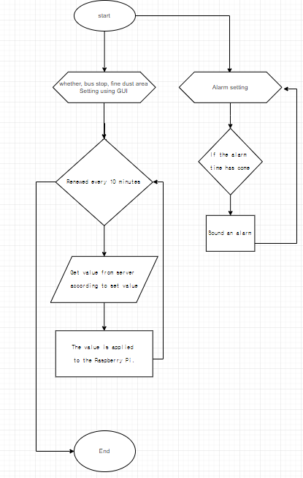
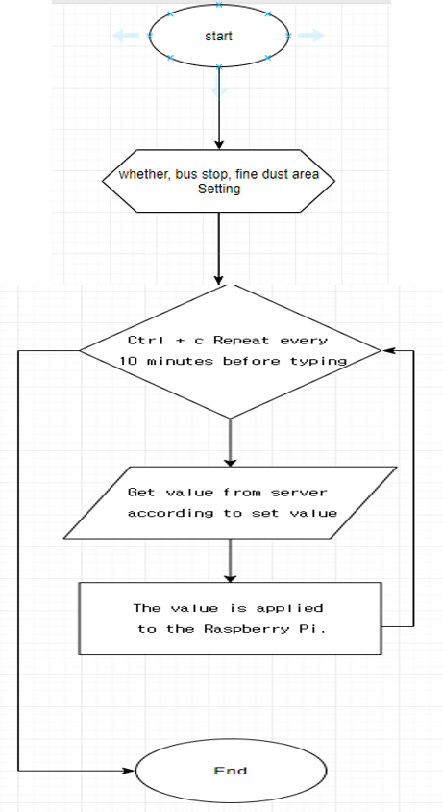
프로젝트 개발 내용

Slide 4
프로젝트 개발 내용
개선사항
4 digit 7 segment 시계 구현
쓰레드 문제로 구현이 어려움.

Slide 5
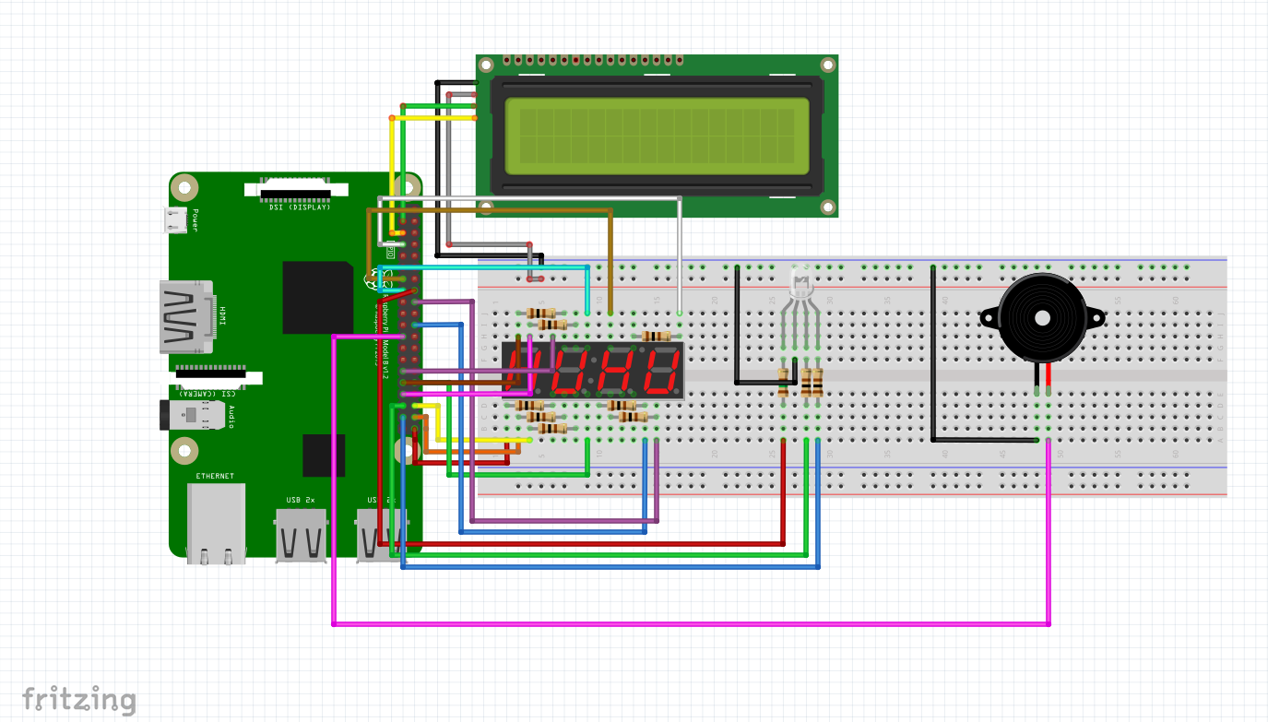
시스템 구성 요소

Slide 6
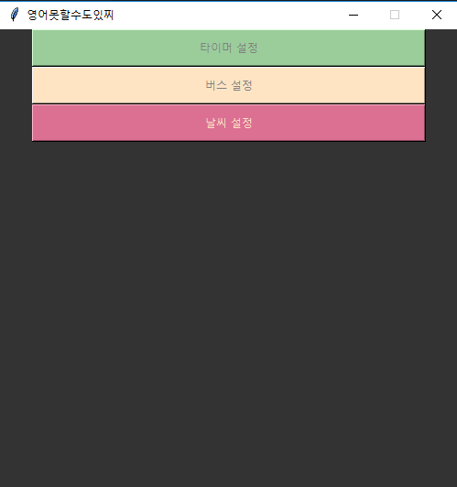
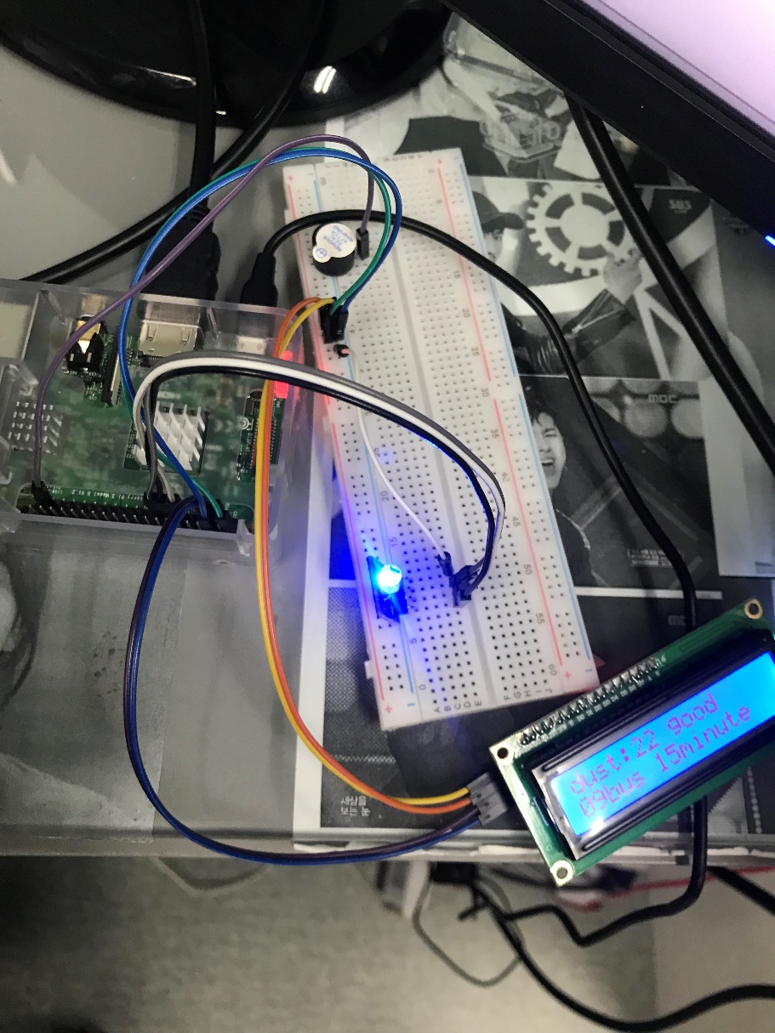
최종 시스템

Slide 7
동작 결과

Slide 8
계획 대비 변경사항
항목 | 기존 계획 | 변경 사항
김홍빈 | 웹 호스팅 | 로컬 서버 사용
임현택 | 스위치, 조도센서 사용 | 불필요성으로 미사용
김재서

Slide 9
개인별 담당업무
이름 | 담당업무 | 기여도 (총합 100%)
김홍빈 (팀장) | 일정 관리 Web 제작, socket 통신 구현 WiFi 모듈 관리 보고서, 발표자료 제작 | 50%
임현택 | 일정 관리 부모측 아두이노 회로도 작성 RFID, 블루투스 구현 보고서제작 | 50%

Slide 10
Q&A
https://github.com/

